Slide 1

MODELO REGRESIÓN LINEAL
Santiago Aguirre Vera
Ángel de la Mora

Slide 2
PROBLEMA A RESOLVER
Se tiene una base de datos con 6 columnas, que nos dan información sobre datos de la persona y con la variable a predecir que será Salary.
Haremos 4 modelos diferentes de regresión, y buscaremos optimizar los mejores parámetros para estos modelos y ver cuál entiende mejor nuestros datos.
Se hará una limpieza para poder quitar datos atípicos o nulos, ver visualizaciones y poder entender nuestros datos antes de empezar el modelado.

Slide 3
APLICACIÓN DEL PROBLEMA
Poder predecir el salario de una persona, mediante su experiencia trabajando, su edad, nivel de estudio y carrera, es algo que se puede utilizar de una manera frecuente, ya que nos ayudará a estimar cuanto debería ganar esa persona mediante las características que tiene y tener una idea de cuánto sería lo más correcto que tiene de salario esa persona.

Slide 4

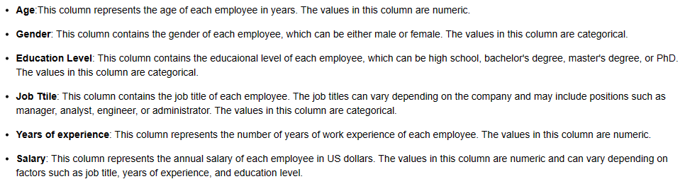
Descripción de los Datos

Slide 5

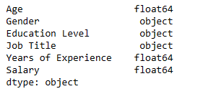
DATOS DATAFRAME
Shape (tamaño del dataframe)
Dtypes

Slide 6
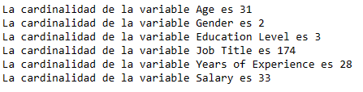
CARDINALIDAD
Vemos algo muy importante en nuestros datos que es que hay mucha cardinalidad en la variable Job Title, esto queda como nota, ya que dejaremos así los datos, pero podemos realizar mejor un área de Job Title y juntar los trabajos más parecidos en un solo grupo y poder dejar con menos cardinalidad nuestra variable.

Slide 7
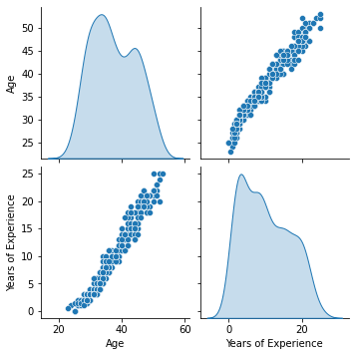
VISUALIZACIÓN NUMÉRICAS
VISUALIZAMOS YEARS OF EXPERIENCE Y AGE.
AGE: Vemos una distribución bastante normal, dando a entender que nuestros datos son entre 35 años los más frecuentes y tienen una relación lineal los datos.
YEARS OF EXPERIENCE: Se ve que los años de experiencia rondan los 10 años y pocos con 20 años y de igual forma de comportan de manera lineal.

Slide 8

DESCRIPCIÓN NUMÉRICAS
AQUÍ VEMOS QUE LO DICHO ANTERIORMENTE TIENE CONGRUENCIA ESTADISTICAMENTE

Slide 9
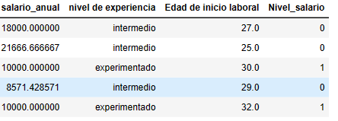
NUEVAS VARIABLES
Creamos estas variables para poder aportar más información a nuestro dataframe y ver si esto puede ayudar a nuestro modelo a entender nuestros datos, siempre y cuando no sobreajuste los datos.

Slide 10
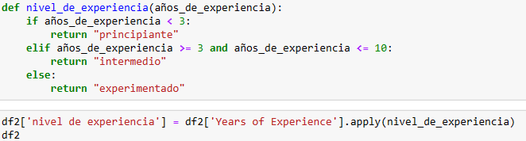

CREACIÓN NUEVAS VARIABLES

Slide 11
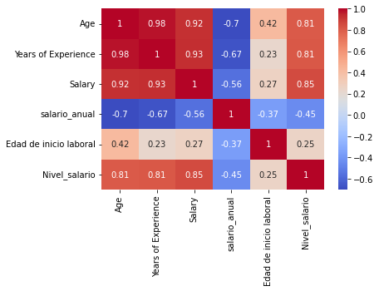
MATRIZ DE CORRELACIÓN
Vemos relaciones altas positivas y también inversas con la variable respuesta.
La variable Edad de incio laboral fue la más baja y está considerada para eliminarse, en caso de ser necesario (la dejamos por tener pocos datos).

Slide 12
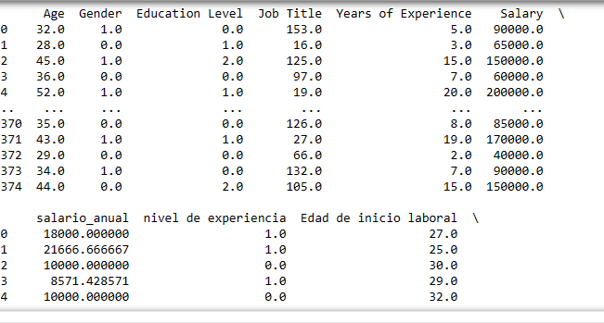
ENCODEO
Necesario para mantener solo variables numéricas y pueda ser válido para insertar nuestros datos categóricos-numéricos en nuestros modelos de regresión.
Usamos el Ordinal Encoder.

Slide 13

PROCESAMIENTO REVISIÓN
Nuestros datos quedaron limpios sin outliers y sin datos nulos.
Podemos cambiar la cardinalidad con agrupación.
Podemos hacer un posible drop con la correlación más baja en la matriz.

Slide 14

MODELOS DE REGRESIÓN
REGRESIÓN LINEAL
REDES NEURONALES
ÁRBOLES DE DECISIÓN
RANDOM FOREST

Slide 15
TRAIN /TEST y ESCALAMIENTO
Dividiremos nuestros datos en 70-30, todos los datos con la misma división.
Escalamos nuestros datos ya que tenemos valores que no son del mismo rango, pero no es necesario escalar en todos los modelos, pero lo dejamos estándar.

Slide 16
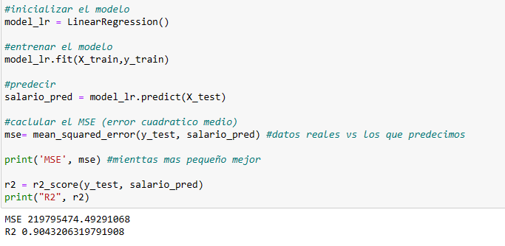
REGRESIÓN LINEAL
No fueron necesarios los hiperparámetros, ya que regresión lineal no cuenta con ellos.

Slide 17
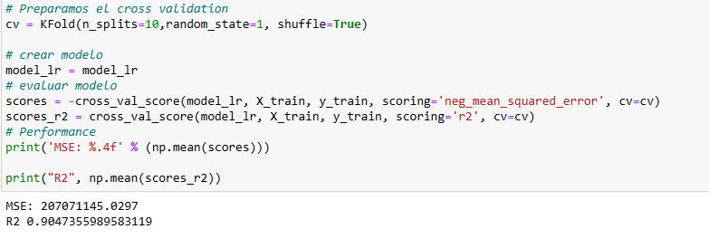
CROSS VALIDATION REGRESIÓN LINEAL
Hacemos cross validation para probar más particiones y usamos 10 splits.
Mejoró pero muy poquito.

Slide 18
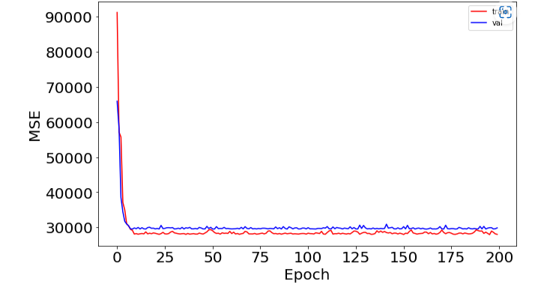
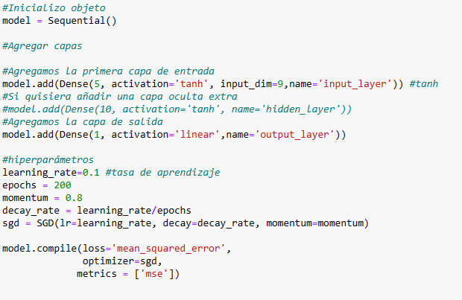
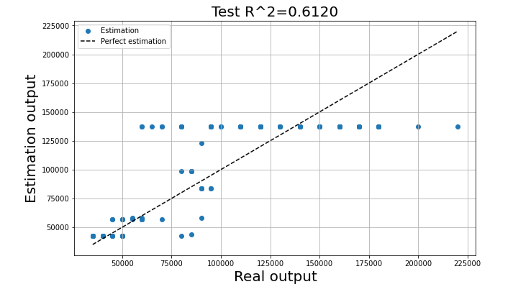
REDES NEURONALES
Usamos la función de activación de tangente hiperbólica y la función de salida lineal para modelos de regresión.

Slide 19
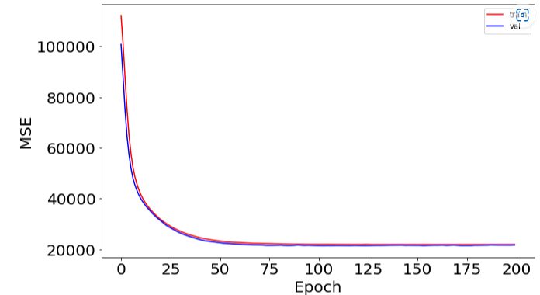
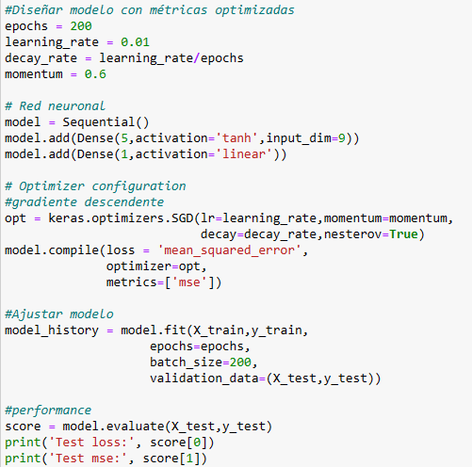

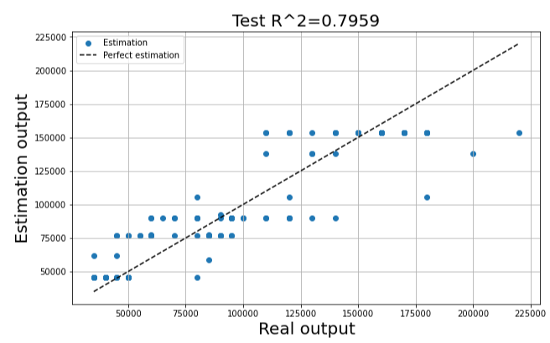
GRIDSEARCH REDES NEURONALES
Nuestros datos fueron malos, una R2 muy baja, buscaremos el mejor Learning Rate y el mejor Momentum.

Slide 20

ÁRBOLES DE DECISIÓN
Obtuvimos una R2 muy decente, tocará ver con el GridSearch cuanto mejora.

Slide 21


GRIDSEARCH ÁRBOLES DE DECISIÓN
Con el Grid encontramos que estos fueron los valores óptimos para los hiperparámetros.
GridSearch
RESULTADOS

Slide 22
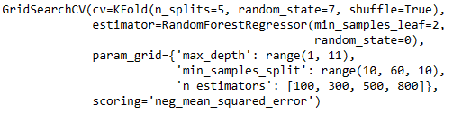
RANDOM FOREST /GRIDSEARCH
Haremos el cálculo para tener nuestros mejores hiperparámetros.

Slide 23
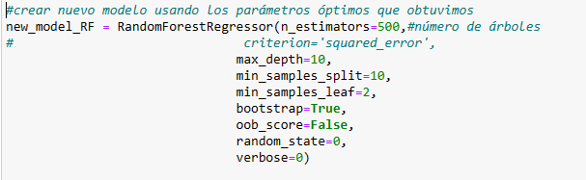

GRIDSEARCH RANDOM FOREST
Estos fueron los mejores resultados
RESULTADOS

Slide 24

COMPARACIONES MODELOS
REGRESIÓN LINEAL
REDES NEURONALES
ÁRBOLES DE DECISIÓN
RANDOM FOREST

Slide 25

¿CUÁL FUE EL MEJOR?

Slide 26
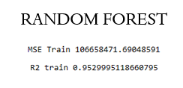

RANDOM FOREST
Con una R2 de .95, Random Forest fue el que mejor rendimiento tuvo y que mejor entendió a los datos.
Por su gran capacidad de procesar información sin tener que ser manipulado nuestro dataframe, Random Forest entendió muy bien nuestros datos y ayudó a evitar sobreajustes acoplándose muy bien.

Slide 27


PREDICCIÓN VS REAL
VS

